Slide 1
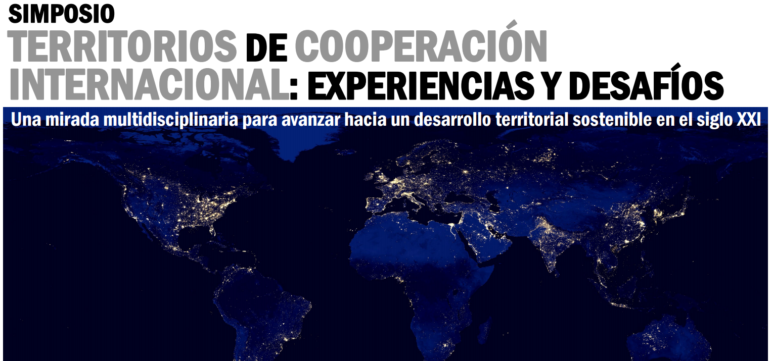
PANEL 1. Experiencias de Cooperación Internacional: Mejorando vidas, construyendo territorios sostenibles
Juan Fernández L.
Investigador
RIMISP-Centro Latinoamericano para el Desarrollo Rural
24 de noviembre de 2015

Slide 2



PRESENTACIÓN
  Rimisp – Centro Latinoamericano para el Desarrollo Rural, es una organización regional sin fines de lucro, con sede en Chile y oficinas en Ecuador, México y Colombia, que desde 1986 realiza investigación aplicada para apoyar procesos de cambio institucional, transformación productiva y fortalecimiento de las capacidades de actores y grupos sociales en las sociedades rurales latinoamericanas.
  Su misión es impulsar cambios institucionales, económicos y sociales para hacer de América Latina una región próspera, justa y sostenible.
  El financiamiento de las actividades institucionales de Rimisp proviene en gran medida de la cooperación internacional, destacando el International Development Research Centre (IDRC, Canadá), el Fondo Internacional de Desarrollo Agrícola (FIDA, Naciones Unidas) y la Fundación FORD (USA).

Slide 3
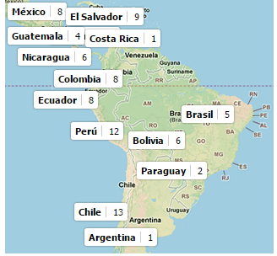
INVESTIGACIÓN APLICADA + INCIDENCIA
  Investigación en 11 países de América Latina, combinando abordajes cuantitativos y cualitativos (análisis econométricos y estudios de caso territoriales). Producto de esas investigaciones hay un cúmulo de publicaciones que han ido consolidando un desarrollo conceptual y empírico.
  [World Development: “Growth, Poverty and Inequality in Sub-National Development: Learning from Latin America’s Territories” (Volume 73 –September 2015). http://www.sciencedirect.com/science/journal/0305750X/73]
  Acciones de incidencia, apoyo y recomendaciones a políticas y programas públicos, a través de diálogo de políticas y asistencia técnica a gobiernos. Informa políticas públicas de manera directa en seis países (Colombia, México, Chile, Nicaragua, El Salvador y Perú).

Slide 4
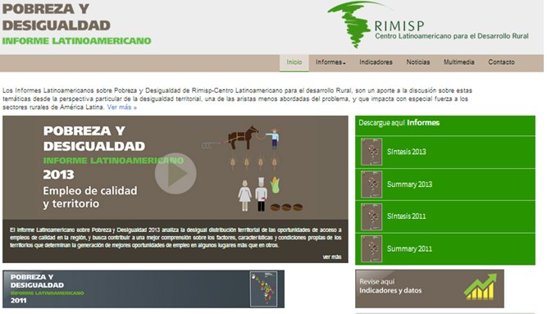

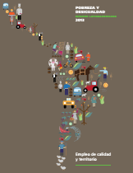
INFORME BIANUAL REGIONAL
El Informe Latinoamericano sobre pobreza y desigualdad analiza la pobreza y la desigualdad desde una perspectiva particular: la de las desigualdades territoriales.
Los promedios nacionales ocultan enormes diferencias territoriales, existiendo territorios aventajados y otros rezagados. Dicha desigualdad representa una injusticia en términos éticos y a la vez un obstáculo al desarrollo nacional, pues los sectores rezagados permanentemente se ven impedidos de desplegar su potencial y contribuir al país.
Informe 2011: brechas en 8 dimensiones en 10 países
Informe 2013:evolución de brechas en el tiempo y foco temático en el empleo de calidad
Informe 2015: foco temático en equidad de género
www.informelatinoamericano.org

Slide 5
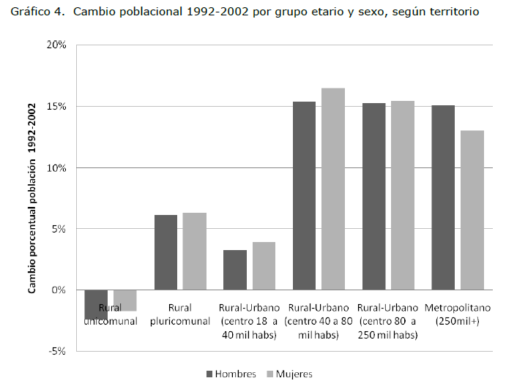
1. APORTES DE LA INVESTIGACIÓN
Foco en los territorios
  Espacio con una identidad construida socialmente (más que la DPA)
  Mapeo de “Territorios funcionales”
Concepto amplio de ruralidad (p. ej. ERNA)
Dinámicas rural-urbanas (flujos de bienes, servicios, personas)
Brechas territoriales (aventajados y rezagados. Rol de políticas públicas)
Desarrollo territorial inclusivo (reducción de pobreza y desigualdad y sostenibilidad ambiental)
Constitución de un actor territorial (coaliciones sociales territoriales transformadoras)

Slide 6
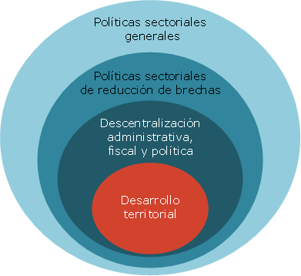
2. POLÍTICAS PÚBLICAS PARA LA COHESION TERRITORIAL
Enfoque territorial, integralidad e intersectorialidad
Combinación de focalización (en personas) con universalismo (bienes públicos y fortalecimiento institucional)
Coordinación a nivel gubernamental (horizontal y vertical) y alianzas público-privadas
Participación ciudadana (actores locales)
Fortalecimiento de activos y capacidades del lugar (place-based)
Fortalecimiento de la capacidad de agencia de los actores locales
Sistemas rigurosos de M&E
Combinación de distintos niveles de políticas
Ejemplos de incidencia directa:
México: Programa piloto Territorios Productivos (en PROSPERA), en ejecución (10.000 a 350.000 beneficiarios).
Colombia: Programa de Desarrollo Rural con Enfoque Territorial, en diseño (60.000 a 680.000 beneficiarios esperados).
Chile: Programa de desarrollo territorial indígena (en INDAP), en rediseño (50.000 beneficiarios).
*Estados ineficientes y corruptos no lo harán bien; sí Estados fortalecidos, eficaces y probos.

Slide 7
3. COOPERACIÓN INTERNACIONAL Y TERRITORIO
¿Quién financia investigación aplicada en estos temas?
→ Cooperación internacional:
  Ventajas:
    (i) otorga una base financiera bastante libre para moverse
    (ii) permite independencia política
    (iii) da continuidad a las acciones
    (iv) facilita una perspectiva regional (A. Latina más allá de países individuales)
    Desventajas:
      (i) que se acaba, cada vez es menor, porque se va a África y Asia
      (ii) hay que tener acceso a las redes de donantes, lo que no es fácil
Sector público?:
  (i) no es tan libre (temas en agenda)
  (ii) es limitado
  (iii) hay que estar en las redes políticas
  (iv) es de alcance nacional
  No obstante, cuando hay un interés concreto, es una ventana que se abre
Sector privado?:
  (i) no hay interés en financiar estos temas
  (ii) cuando hay interés, es difícil encajar ≠ lógicas (p. ej. independencia y que resultados sean públicos)

Slide 8
4. DESAFÍOS
Que la cooperación internacional continúe
Cambio de los países de A. Latina: crecientemente van entrando al rango de la “renta media”, pero con niveles de desigualdad enormes
Esto implica que tienen (i) mayores capacidades para llevar a cabo procesos de desarrollo, pero que tienen (ii) problemas estructurales que resolver, por lo que la cooperación sigue siendo necesaria.
Asumiendo la retirada de los fondos internacionales, los países deben asumir progresivamente la sustitución de la cooperación, en nuevos términos y con nuevos desafíos: formato de la asistencia técnica (colaborador vs consultor).

Slide 9

Muchas Gracias!
RIMISP-Centro Latinoamericano para el Desarrollo Rural
24 de noviembre de 2015
Tel.: (56 2) 2236 4557
jfernandez@rimisp.org
www.rimisp.org

